Slide 1
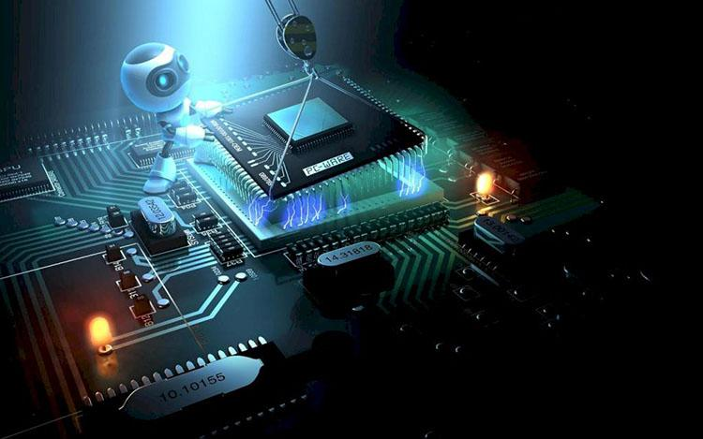
Báo cáo học phần vi điều khiển
Đề tài: Sử dụng động cơ Servo để mô phỏng cánh tay robot
Nhóm 12
Giảng viên hướng dẫn: Ninh Khánh Duy

Slide 2
Thành viên
Phạm Sỹ Hoàng
Lý Thanh Hải
Nguyễn Thị Bích Phượng
MSSV: 102190065
Lớp: 19TCLC_DT2
MSSV: 102190061
Lớp: 19TCLC_DT2
MSSV: 102190084
Lớp: 19TCLC_DT2
Tìm hiểu về cấu tạo, chức năng của động cơ, vẽ mạch
Code và lắp ráp mạch
Tìm hiểu về nguyên lý hoạt động và các chân có trong động cơ

Slide 3
NỘI DUNG
01.
02.
03.
04.
CẤU TẠO VÀ NGUYÊN LÝ HOẠT ĐỘNG
MÔ TẢ CHÂN CẢM BIẾN
SƠ ĐỒ LẮP MẠCH
MÃ NGUỒN CHƯƠNG TRÌNH VÀ DEMO

Slide 4
01.
CẤU TẠO VÀ NGUYÊN LÝ HOẠT ĐỘNG

Slide 5
“Động cơ Servo Là một bộ phận của hệ thống điều khiển chuyển động của máy móc. Cung cấp lực chuyển động cần thiết cho các thiết bị máy móc khi vận hành.”
—Servo Motor

Slide 6
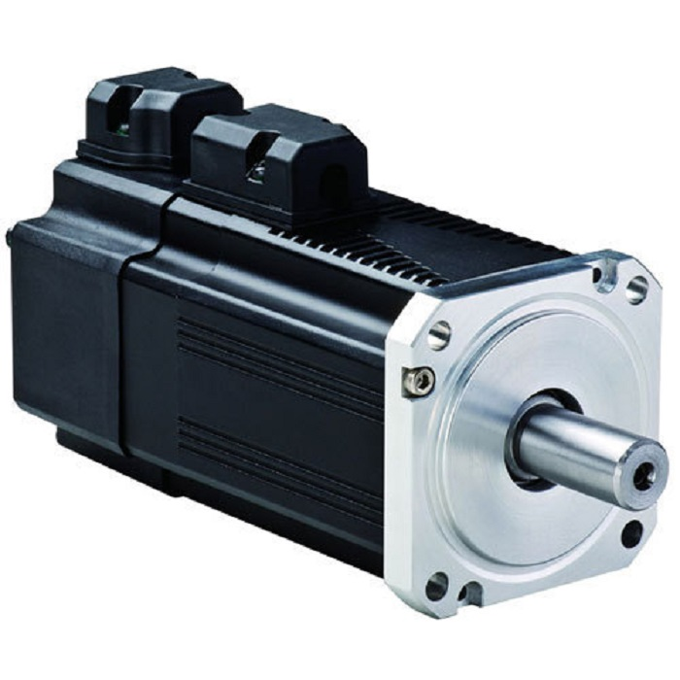
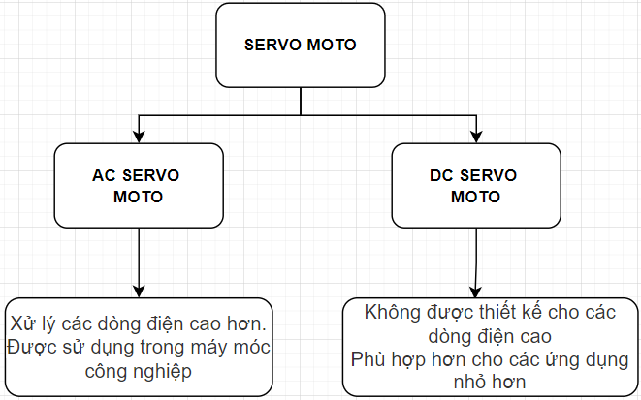
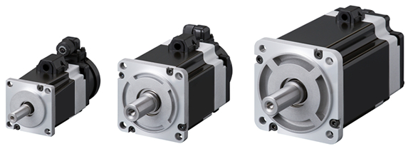
Phân loại

Slide 7
“Động cơ SG Servo 90 Có kích thước nhỏ, là loại được sử dụng nhiều nhất để làm các mô hình nhỏ hoặc các cơ cấu kéo không cần đến lực nặng, động cơ SG Servo 90 Có tốc độ phản ứng nhanh, các bánh răng được làm bằng nhựa nên cần lưu ý khi nâng tải nặng vì có thể làm hư bánh răng Có tích hợp sẵn Driver điều khiển động cơ bên trong nên có thể dễ dàng điều khiển góc quay bằng phương pháp điều độ rộng xung PWM.”

Slide 8
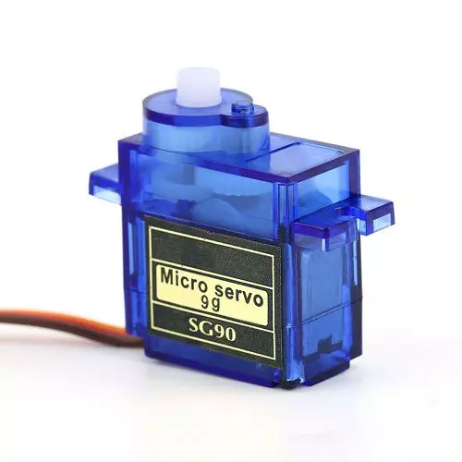
THÔNG SỐ KỸ THUẬT
Chủng loại | Động cơ servo SG90
Góc xoay | 180
Điện áp hoạt động | 4.8V(~5V)
Khối lượng | 9g
Kích thước | 22.2x11.8.32 mm
Momen xoắn | 1.8kg/cm
Tốc độ hoạt động | 60 độ trong 0.1 giây
Nhiệt độ hoạt động | 0 ºC – 55 ºC
Delay | 10us

Slide 9
THÔNG SỐ KỸ THUẬT
Chủng loại | Động cơ servo SG90
Góc xoay | 180
Điện áp hoạt động | 4.8V(~5V)
Khối lượng | 9g
Kích thước | 22.2x11.8.32 mm
Momen xoắn | 1.8kg/cm
Tốc độ hoạt động | 60 độ trong 0.1 giây
Nhiệt độ hoạt động | 0 ºC – 55 ºC
Delay | 10us

Slide 10
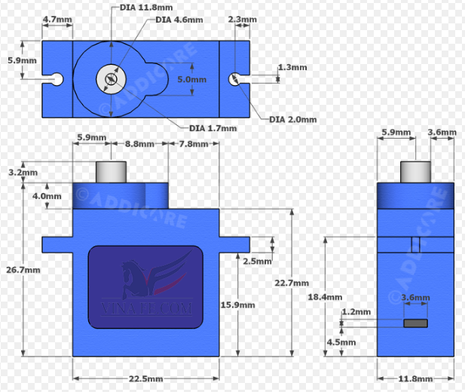
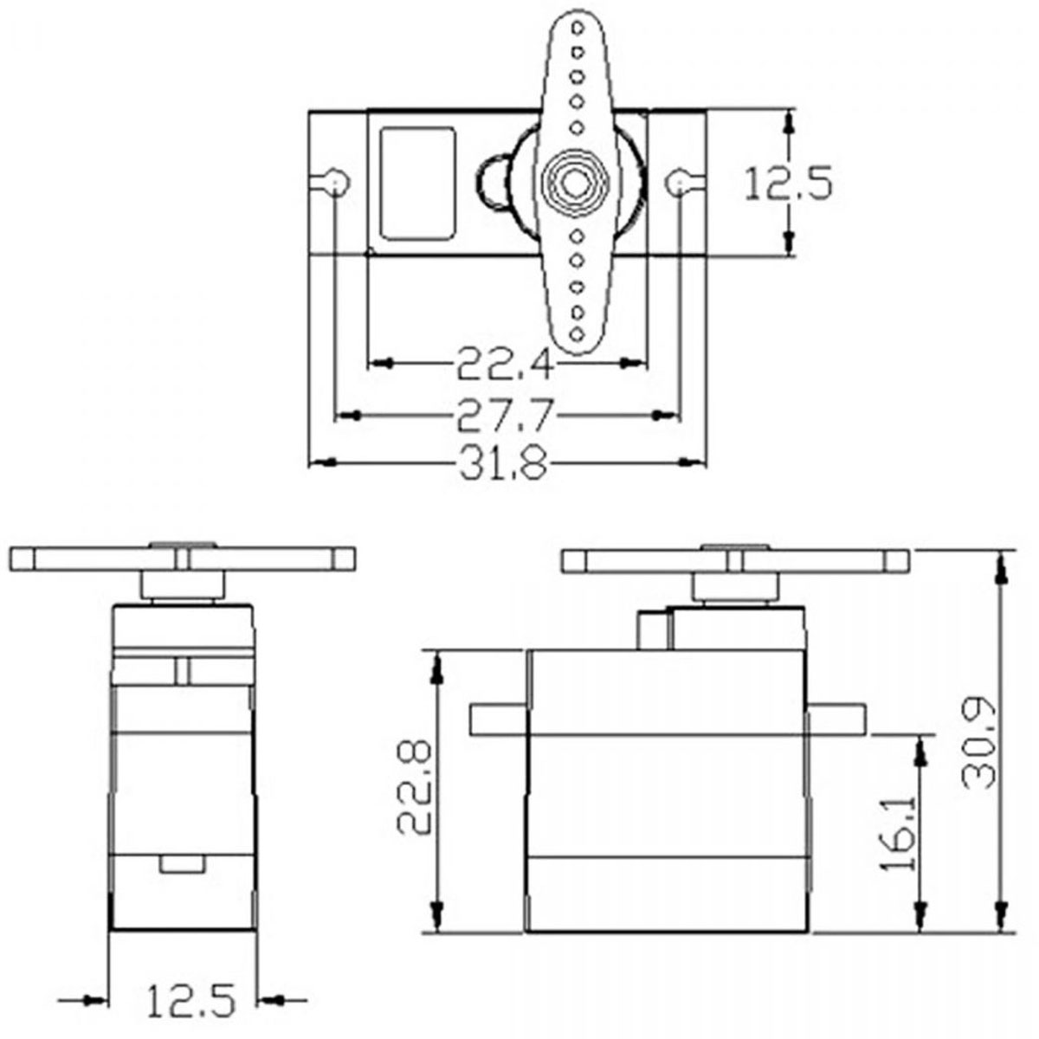
CẤU TẠO

Slide 11
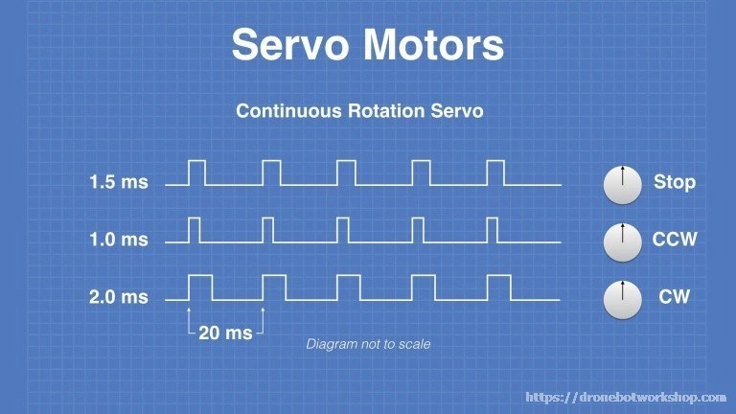
SƠ ĐỒ HOẠT ĐỘNG CẢM BIẾN
Động cơ RC servo quay liên tục, gửi các tín hiệu PWM giống nhau sẽ khiến động cơ hoạt động khác nhau.
Độ rộng xung 1,5ms sẽ làm cho servo ngừng quay.
Độ rộng xung 1ms sẽ làm cho servo quay với tốc độ tối đa theo chiều ngược kim đồng hồ.
Độ rộng xung 2ms sẽ làm cho trục servo quay với tốc độ tối đa theo chiều kim đồng hồ.
Thay đổi độ rộng xung giữa 1ms và 1,5ms sẽ làm cho động cơ quay ngược chiều kim đồng hồ với độ rộng xung ngắn hơn làm cho động cơ quay nhanh hơn.
Thay đổi độ rộng xung giữa 1,5ms và 2ms sẽ làm cho động cơ quay theo chiều kim đồng hồ với các xung dài hơn dẫn đến tốc độ nhanh hơn.

Slide 12
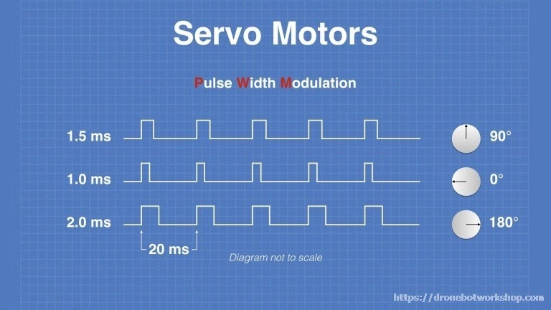
NGUYÊN LÝ HOẠT ĐỘNG
Trong các động cơ Analog Servo, tín hiệu PWM có chu kỳ 20ms được sử dụng để điều khiển động cơ.
Một tín hiệu 20ms có tần số 50Hz.
Độ rộng của xung được thay đổi trong khoảng từ 1 đến 2ms để điều khiển vị trí trục động cơ.
Độ rộng xung 1,5ms sẽ làm cho trục servo nằm ở vị trí 90 độ.
Độ rộng xung 1ms sẽ làm cho trục servo nằm ở vị trí 0 độ.
Độ rộng xung 2ms sẽ làm cho trục servo nằm ở vị trí 180 độ.
Việc thay đổi độ rộng xung giữa 1ms và 2ms sẽ di chuyển trục servo qua góc giới hạn 180 độ. Do đó có thể điều chỉnh ở bất kỳ góc nào chúng ta muốn bằng cách điều chỉnh độ rộng xung cho phù hợp

Slide 13
ỨNG DỤNG
Ứng dụng điều khiển Robot.
Hệ thống máy CNC.
Ứng dụng máy khẩu trang.
Hệ thống dao cắt bay, cắt quay.
Hệ thống máy cắt túi nilon.
Hệ thống máy đóng gói.

Slide 14
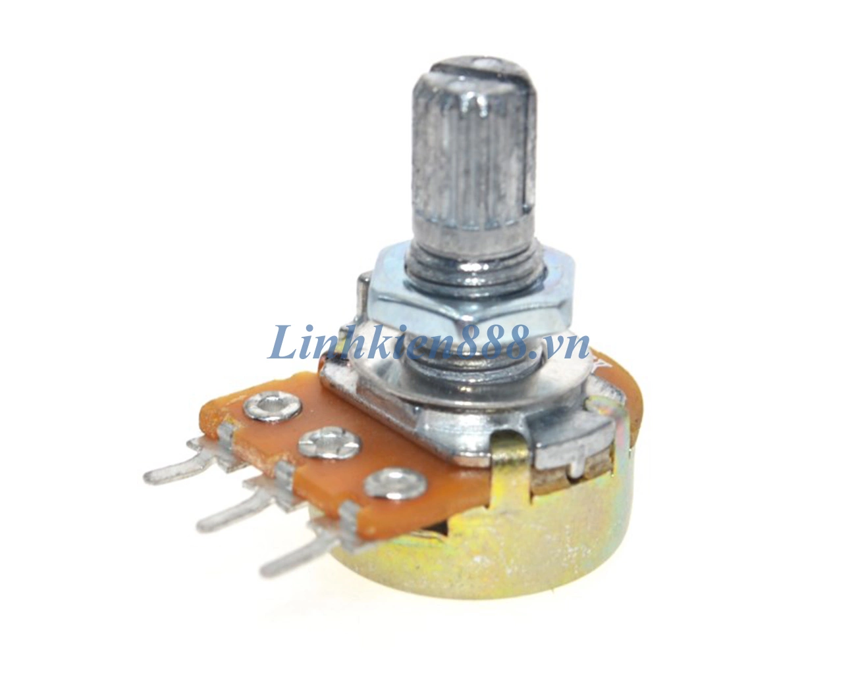
THÔNG SỐ KỸ THUẬT
Model | 20K Ohm
Loại | Đơn, 3 chân
Sai số | 10%
Nhiệt độ hoạt động | - 55ºC ~ 125ºC
Công suất | 2W
Loại điều chỉnh | tuyến tính

Slide 15
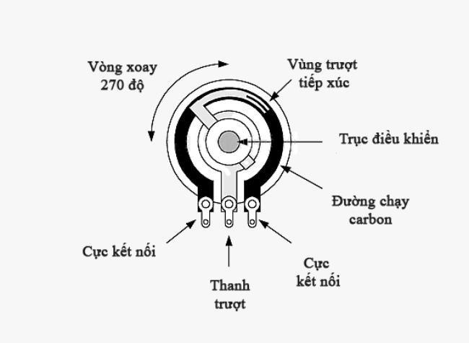
CẤU TẠO

Slide 16
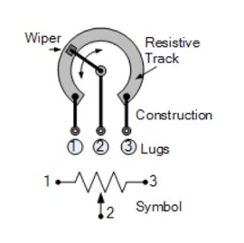
NGUYÊN LÝ HOẠT ĐỘNG
Nguyên lý hoạt động chủ yếu của biến trở là các dây dẫn được tách rời dài ngắn khác nhau. Trên các thiết bị sẽ có vi mạch điều khiển hay các núm vặn. Khi thực hiện điều khiển các núm vặn các mạch kín sẽ thay đổi chiều dài dây dẫn khiến điện trở trong mạch thay đổi.
Thực tế việc thiết kế mạch điện tử luôn có một khoảng sai số, nên khi thực hiện điều chỉnh mạch điện người ta phải dùng biến trở, lúc này biến trở có vai trò phân áp, phân dòng trong mạch

Slide 17
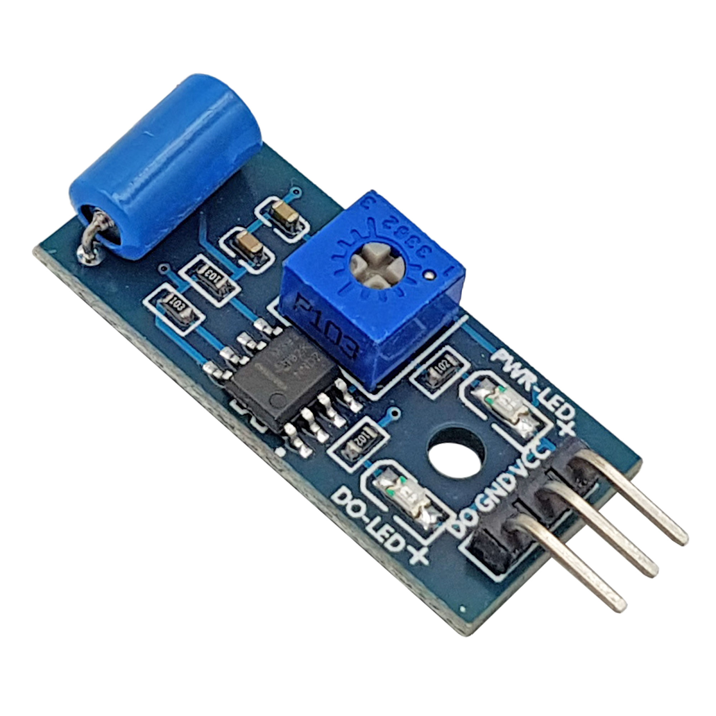
THÔNG SỐ KỸ THUẬT
Tên cảm biến | Cảm biến rung SW - 420
Điện áp hoạt động | 3.3V - 5V
Tín hiệu ngõ ra | Digital Output - DO
Trạng thái ngõ ra mặc định | LOW
Kích thước | 32mm x 14mm
Khoảng cách phát hiện | 760nm - 1100nm

Slide 18
02.
MÔ TẢ CÁC CHÂN

Slide 19
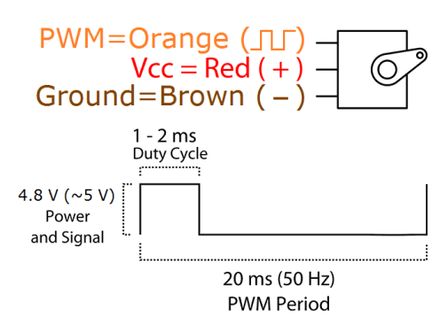
MÔ TẢ CHÂN ĐỘNG CƠ
Tên chân | Chức năng
VCC | Kết nối với nguồn 5V
GND | Kết nối với đất
PWM | Chân phát xung của vi điều khiển. Ở chân xung cấp một xung từ 1ms-2ms theo để điều khiển góc quay theo ý muốn.

Slide 20
03.
SƠ ĐỒ LẮP MẠCH

Slide 21
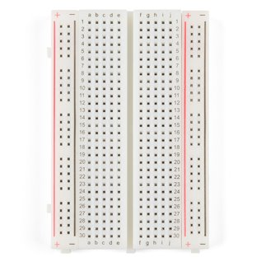
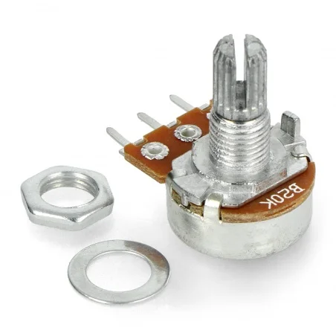
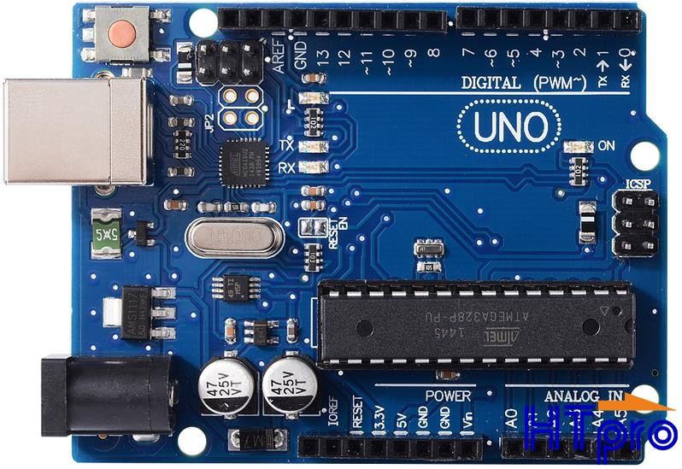
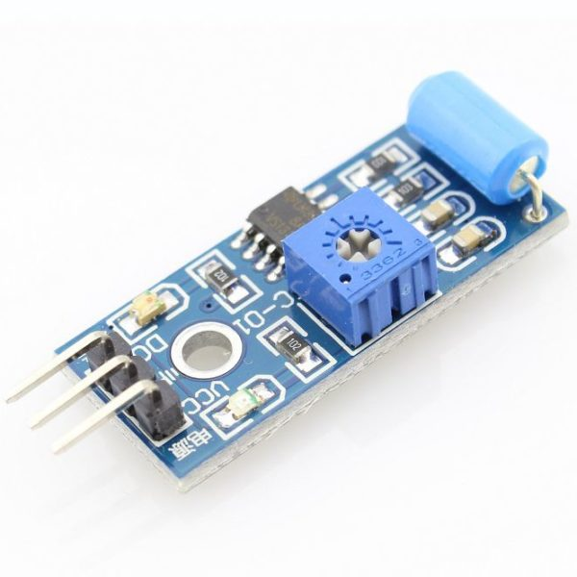

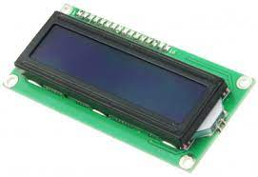
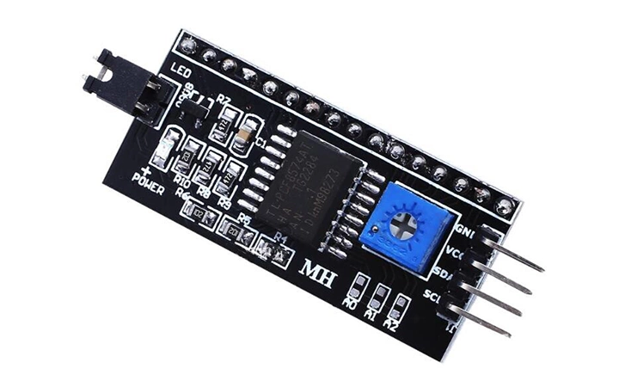
CÁC LINH KIỆN

Slide 23
Mạch nối chân cảm biến và Arduino
Arduino | Virbration sensor
GND | GND
5V | VCC
D4 | DO

Slide 25
04.
MÃ NGUỒN CHƯƠNG TRÌNH VÀ DEMO

Slide 26
KẾT QUẢ THỰC HIỆN

Slide 27


Slide 28
Demo Chương trình

Slide 29

THANKS
Cảm ơn thầy và các bạn đã lắng nghe

Slide 30
Note: Độ rộng xung 0.5ms ~ 2.5ms tương ứng 0-180 độ
Tần số 50Hz, chu kỳ 20ms

